Slide 1





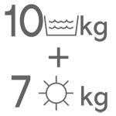
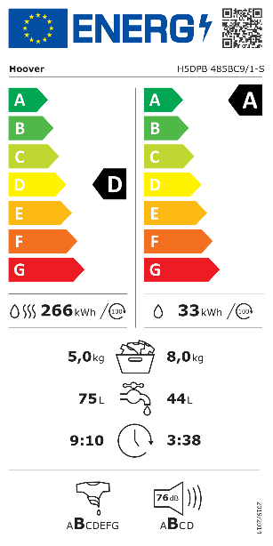

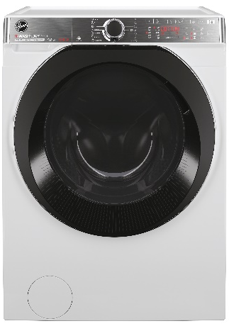





H5DPB 485BC9/1-S
Předem plněná automatická pračka se sušičkou H-WASH 550
Wifi + Bluetooth, aplikace hOn, Eco Doser, All In One 59 min, displej v CZ i SK, pára, Eco Power Inverter motor, A-30 %
Parametry odpovídají Nařízení v přenesené pravomoci: (EU) 2019/2014
Více informací o výrobku naleznete pod tímto QR kódem:
Hlavní vlastnosti (Nařízení v přenesené pravomoci: (EU) 2019/2014)
Třída energetické účinnosti sušení / praní D/A
Marketingové označení en. účinnosti praní: o 30 % úspornější než třída A
Jmenovitá kapacita sušení / praní (kg) 5/8
Spotřeba energie při praní + sušení na 1 cyklus (kWh) 2,661
Spotřeba energie při praní + sušení na 100 cyklů (kWh) 266
Spotřeba energie při praní na 1 cyklus Eco 40-60 (kWh) 0,33
Spotřeba energie při praní na 100 cyklů Eco 40-60 (kWh) 33
Spotřeba vody při praní + sušení na 1 cyklus (l) 75
Spotřeba vody při praní na 1 cyklus Eco 40-60 (l) 44
Otáčky při odstřeďování (ot./min) 1351
Třída účinnosti sušení odstřeďováním B
Trvání programu praní + sušení (h:min) 9:10
Trvání programu praní Eco 40-60 (h:min) 3:38
Úroveň emisí hluku ve fázi odstřeďování (dB(A) re 1 pW) 76
Emisní třída hluku šířeného vzduchem při odstřeďování B
Technologie
Wifi + Bluetooth připojení - možnost bezdotykového připojení k Wifi a ovládání pračky přes aplikaci hOn se širokou škálou dodatečných informací a funkcí.
Funkce naskenování štítků oblečení a možnost vytvoření virtuálního šatníku.
Aplikace hOn navrhne nejlepší program pro péči o vaše oděvy.
Kompatibilní s hlasovými aplikacemi Alexa (Amazon) a Google (v angličtině)
Auto Care – automaticky přizpůsobí průběh praní kapacitě a typologii zatížení s maximální péčí a s dokonalými výsledky již při 30°C díky perfektnímu
smísení vody a detergentu.
Eco Power Inverter – BPM Invertorový motor s tichým chodem. Nejvýkonnější bezkartáčový motor s nejdelší výdrží a největší efektivitou.
Parní program Steam Care Pro – odstranění pachů a změkčení vláken
Eco Doser – motor v kombinaci s inteligentním algoritmem AI zjistí aktuální hmotnost náplně a na základě toho stanoví na displeji doporučené množství pracího prostředku podle úrovně znečištění a typologie zvoleného cyklu.
Senzorové sušení - 3 úrovně: Extra suché, K žehlení, Do skříně
Programy
17 programů základních + Wifi programy
Bavlna, Eco 40 - 60°C, Praní a sušení, Vlna a jemná péče, 20°C – snížená teplota praní se stejným výsledkem jako při praní na 40°C s 60% úsporou energie, Syntetika a barevné, Odčerpání + Odstřeďování, Máchání, Steam Care Pro, Rychlá péče 14,30,44 min, All In One 59 min, Auto Care, Sušení vlna – certifikovaný program Woolmark Apparel Care, Sušení syntetika, Sušení bavlna, Wifi
Funkce
Nastavení jazyka (CZ i SK ve výbavě), Nastavení otáček odstřeďování a teploty praní, Odložený start až 24 hod, Předpírka, Přídavné máchání, Pára, Rychlé praní (14, 30, 44 min)/ Nastavení úrovně znečištění/ Nastavení úrovně páry (pro program Steam Care Pro), Nastavení úrovně vysušení, Nastavení tvrdosti vody, Eco Doser, Active Wash – optimalizace spotřeby vody a energie u malých náplní se slabým znečištěním, Noční praní, Pára, Program pro čištění bubnu, Zablokování tlačítek, Ukazatel zůstatkového času
Bezpečnost
Bezpečnostní zámek dveří/ Ochrana proti úniku vody a proti přepěnění
Wifi
+ Bluetooth připojení
Energetická spotřeba o 15 % nižší než ve třídě A
Aplikace
hOn umožní naskenovat oblečení a navrhne péči o oděvy
A-30 %
8
Eco Power Invertor motor - tichý chod a silný výkon
5
Vypočítání doporučeného množství detergentu
Woolmark Apparel Care- certifikovaný program na sušení vlny
Pára pro oživení prádla, desinfekci
a odstranění zápachu
Logistická data
Kód 31020034
EAN 8059019086378
Barva Bílá s černými dvířky a chromovaným detailem dvířek
Rozměry výrobku v x š x h (mm) 850 x 595 x 540
Čistá váha výrobku (kg) 64
Rozměry balení v x š x h (mm) 900 x 650 x 560
Hmotnost s obalem (kg) 66
Noční praní se sníženou hladinou hluku

